Slide 1
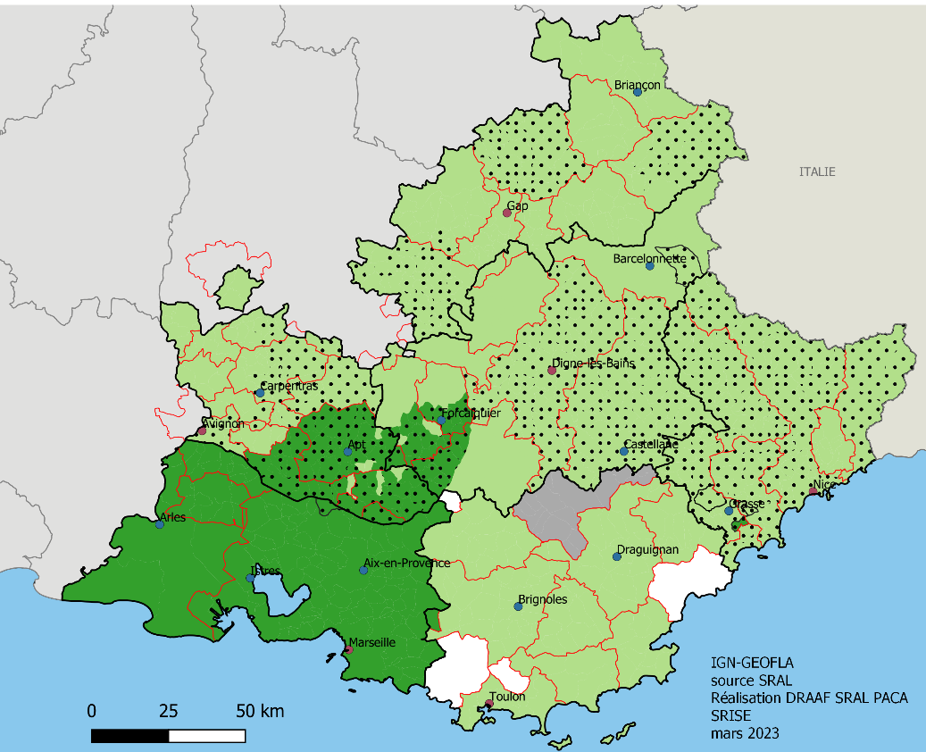
La coopération en PACA
La région PACA
En juin 2023 :
31 PAT
28 PAT de niveau 1
3 PAT de niveau 2
Un réseau régional des PAT, animé par le Réseau Rural.
La coopération : un enjeu à différentes échelles
InterPAT : à l’échelle locale, départementale et régionale
Institutionnelle : au sein de la Coalim
Interréseaux : PAT, réseau LEADER, tiers-lieux nourriciers…
Illustrations
Charte des communes établie par le PAT de la Métropole Aix-Marseille-Provence et du PETR du Pays d’Arles
Mise en place de réseaux départementaux (le réseau des PAT du 83 et le réseau interPAT06)
Organisation par le PAT du Pays de Grasse d’une journée de rencontre entre PAT, tiers-lieux nourriciers et GAL
FACTEURS DE RÉUSSITE
Favoriser l’interconnaissance entre acteurs de l’alimentation durable et entre réseaux
Partager des informations et des outils grâce à des plateformes collaboratives
POINTS DE VIGILANCE
Maîtriser la durée des processus de concertation
Dépasser les concurrences et les oppositions par la concertation
Savoir dépasser son prisme territorial

